Slide 1

КУРСОВАЯ РАБОТА
На тему:
«___________________________________________»
Работу выполнил:
студент __ курса
______________ формы обучения
______________________________
Специальность _____________________________
Специализация ______________________
Руководитель проекта:
____________________________
2015
Пример Пример Пример
http://diplomgarant.ru/

Slide 2
АКТУАЛЬНОСТЬ, ЦЕЛЬ, ОБЪЕКТ
НАСТОЯЩЕГО ИССЛЕДОВАНИЯ
Настоящая работа охватывает более широкий круг вопросов, связанных с деятельностью зарубежного капитала в Латинской Америке, основывается на актуализированной аналитической и статистической базе.
Практическая значимость исследования заключается в том, что Российская Федерация, в настоящее время имеет определенные интересы в регионе. Специалисты отмечают, что в последние годы сотрудничество России и стран региона (в основном Венесуэла, Боливия, Куба, Перу, Бразилия, Никарагуа и др.) переживает качественный подъем - появляются общие проекты в энергетической и банковской сфере, ширится политическое взаимодействие по решению геополитических вопросов, получают развитие культурные и образовательные проекты.
Объектом курсовой работы для нас выступят взаимоотношения Латинской Америки и Испании на современном этапе их развития, а предметом –политические, экономические и культурные составляющие этих взаимоотношений.
Цель работы – анализ сотрудничества Испании и стран латиноамериканского региона.
Для достижения поставленной цели необходимо решить задачи:
  Изучить теоретические основы взаимоотношений Испании и стран Латинской Америки
  Провести анализ взаимодействия Испании и стран Латинской Америки
Пример Пример Пример
http://diplomgarant.ru/

Slide 3
СТРУКТУРА И ОБЪЕМ РАБОТЫ
Введение
Глава 1 Основные аспекты взаимоотношений Испании и стран Латинской Америки
  1.1 Основные представления об Испании и странах Латинской Америки
  1.2 История взаимоотношений Испании и стран Латинской Америки
Глава 2 Анализ взаимоотношений Испании и стран Латинской Америки
  2.1 Основополагающие договоры экономического сотрудничества регионов Испании с зарубежными странами
  2.2 Внешнеэкономические связи автономных сообществ Испании
Заключение
Список используемой литературы
Общий объем работы составляет 42 страницы.
Количество источников использованной литературы составило 21 позицию.
Пример Пример Пример
http://diplomgarant.ru/

Slide 4
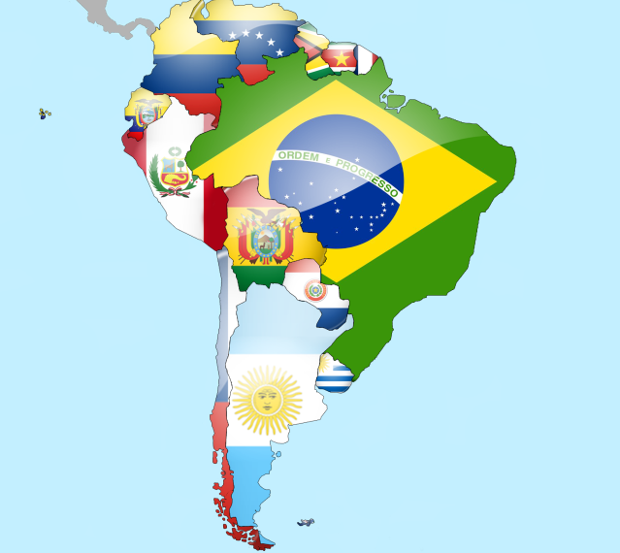
Основные аспекты взаимоотношений Испании и стран Латинской Америки
1.1 Основные представления об Испании и странах Латинской Америки
Латинская Америка состоит из государств, которые относятся к континентальным, островным и сочетают в себе перечисленные качества. Многие страны Латинской Америки одновременно и похожи друг на друга, и имеют серьезные отличия. Их порой связывают общие границы, и те же границы часто становятся причинами междоусобиц.
Приведем список стран, входящие в Латинскую Америку: Мексика, Гватемала, Белиз, Сальвадор, Гаити, Доминиканская Ремпублика, Куба, Бразилия, Панама, Чили, Аргентина, Перу, Боливия, Парагвай, Коста-Рика, Уругвай, Аргентина, Колумбия, Тринидад-и-Тобаго, Венесуэла, Гайна, Суринам, Гвиана, Пуэрто-Рико, Эквадор, Никарагуа, Ямайка, Барбадос и ряд других, которые можно отнести к островам Вест-Индии.
Пример Пример Пример
http://diplomgarant.ru/

Slide 5

1.2 История взаимоотношений Испании и стран Латинской Америки
На сегодняшний день темпы роста экономики латиноамериканского региона прогнозируются на уровне 3,5-4%. Результат налицо. «Испания ищет спасательный круг в Латинской Америке».
Бывшие испанские колонии - естественный рынок сбыта для национальных предприятий Испании.
Однако сегодня экономические субъекты осознают, что кризис в Испании будет развиваться. После крупных компаний, мелкие и средние предприятия собираются создать вторую инвестиционную волну. До настоящего времени они не ощущали этой потребности, но сегодня, они должны будут уйти с внутреннего рынка.
Пример Пример Пример
http://diplomgarant.ru/

Slide 6

Анализ взаимоотношений Испании и стран
Латинской Америки
2.1 Основополагающие договоры экономического сотрудничества регионов Испании с зарубежными странами
Основой для двусторонних внешнеэкономических связей между странами Латинской Америки и Испанией служат договоры о дружбе и сотрудничестве, которые направлены, прежде всего, на укрепление экономического сотрудничества и инвестиционных отношений, на создание различных программ помощи по развитию, а также, на развитие испанского бизнеса в регионе. В качестве примера таких договоров можно привести Договор и дружбе и сотрудничестве между Королевством Испания и Республикой Чили 1990 г., Договор о дружбе и сотрудничестве между Мексиканскими Соединенными Штатами и Королевством Испания 1989 г. и Договор о дружбе и сотрудничестве между Республикой Венесуэла и Королевством Испания 1990 г.
Пример Пример Пример
http://diplomgarant.ru/

Slide 7
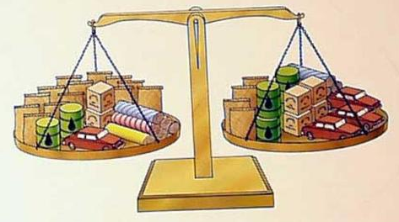
2.2 Внешнеэкономические связи автономных сообществ Испании
Последнее десятилетие в Латинской Америке можно считать великолепным в силу значительного экономического роста и впечатляющих социальных достижений: 50 миллионов человек вышли из состояния бедности и стали составной частью нарождающегося среднего класса. Позади остались упущенные десятилетия политических потрясений и экономической разрухи. Политическая и макроэкономическая стабильность является важной причиной достигнутого успеха вместе с высокими ценами на сырье и значительными доходами от его экспорта, прежде всего в Китай.
Испанские компании в течение 2014 года заключили за пределами страны 823 контракта, сообщает Главное управление по международной торговле и инвестициям Министерства финансов пиренейского королевства. Общий объем средств, которые испанские предприятия могут получить, исполнив взятые на себя обязательства, составит 45 миллиардов евро.
Пример Пример Пример
http://diplomgarant.ru/

Slide 8
Результаты, полученные при выполнении курсовой работы
Латиноамериканский регион остается, прежде всего, рынком сбыта готовой продукции традиционных для Испании отраслей: общего машиностроения, химической и металлургической промышленности, однако отметим, что постепенно увеличивается испанский экспорт технологически сложной наукоемкой продукции.
В целом, структура внешнеэкономических связей Испании и Латинской Америки показывает нам, что наиболее перспективная отрасль сотрудничества Испании и стран Латиноамериканского региона – это разнообразные инвестиционные проекты.
В целом основной вывод работы заключается в том, что контакты Испании и Латинской Америки в настоящее время являются важной составляющей международных отношений. В то же время потенциал этих отношений, который зиждется на множестве факторов экономического, политического и культурного характера в настоящее время реализован еще далеко не полностью.
Пример Пример Пример
http://diplomgarant.ru/

Slide 9

ДОКЛАД ОКОНЧЕН!
СПАСИБО ЗА ВНИМАНИЕ!
Пример Пример Пример
http://diplomgarant.ru/

